Slide 1


Bezpečné používání AI ve veřejném sektoru
  Září 2025
  Petr Pavlinec, Kraj Vysočina

Slide 2
AI a bezpečnost – EU AI act
Co je EU AI Act?
Evropské nařízení o umělé inteligenci (AI Act) je první komplexní regulace AI na světě.
Cíl: Zajistit bezpečnost, transparentnost a odpovědné používání AI v EU.
Přístup založený na hodnocení rizik – čím vyšší riziko, tím přísnější pravidla.
Klasifikace AI systémů podle rizika:
  Neakceptovatelné riziko (zakázané AI – např. manipulativní techniky, sociální scoring)
  Vysoké riziko (kritické oblasti jako zdravotnictví, finance, zaměstnanost)
  Omezené riziko (např. chatboty – nutnost informovat uživatele)
  Minimální riziko (např. AI pro hry, doporučovací algoritmy – bez regulace)

Slide 3

AI a bezpečnost – EU AI act
Klíčové požadavky a dopady EU AI Act
Klíčové povinnosti pro AI vývojáře a provozovatele:
Transparentnost – uživatelé musí vědět, že interagují s AI.
Odpovědnost – firmy musí zajistit bezpečnost AI před uvedením na trh.
Lidský dohled – AI nesmí plně nahrazovat rozhodování v kritických oblastech – klíčové pro veřejnou správu
Ochrana soukromí – omezení biometrického sledování na veřejnosti
Povinnost klasifikace IS.
Časový plán implementace:
  2024: Přijetí nařízení
  2025: Platnost pro zakázané systémy AI
  2026: Povinnost pro vysokorizikové AI systémy

Slide 4

AI – právní problémy
Právní problémy cloudových LLM
OpenAI Europe privacy policy: By using our Services, you understand and acknowledge that your Personal Data will be processed and stored in our facilities and servers in the United States and may be disclosed to our service providers and affiliates in other jurisdictions. We will transfer your Personal Data to recipients outside of the EEA, Switzerland and the UK for the purposes described in this Privacy Policy. If you are based in the EEA, Switzerland or the UK and your Personal Data is transferred to a third country, that third country may not offer the same level of data protection as your home country.

Slide 5


AI – právní problémy - zdravotnictví
Cloudové AI vyhodnocení RTG/radiologických snímků bez uvedených osobních údajů
  GDPR se neuplatní, pokud jsou data zcela anonymizovaná (nelze je přiřadit k pacientovi, nemají ani interní ID).
  Pseudonymizace ≠ anonymizace – při pseudonymizaci GDPR platí (např. ID interní pacienta).
  Zákon 110/2019 Sb. (CZ) se neuplatní při anonymizaci; jinak vyžaduje ochranu osobních údajů
  Zákon o elektronizaci zdravotnictví (325/2021 Sb.) i EHDS umožňuje cloud, pokud splňuje bezpečnost a interoperabilitu.
  Cloudová služba musí být auditovatelná a bezpečná (např. ISO 27001, NIS2).
  EU AI Act klasifikuje diagnostické AI jako vysokorizikové systémy – nutná certifikace, dokumentace, dohled - použití cloudového AI je legální, pokud je systém CE certifikován a splňuje požadavky AI Act.

Slide 6
AI – rizika pro veřejný sektor
  Netransparentnost rozhodování - Je obtížné vysvětlit, jak AI dospěla k výsledku (tzv. „black box“ efekt)
  Diskriminace a zkreslení - modely mohou reprodukovat nerovnosti z minulých dat (z historie)
  Porušení práv občanů (GDPR, správní řád) - zákaz čistě automatizovaného rozhodování bez lidského přezkumu
  Zranitelnost systému - riziko manipulace daty, chybných vstupů nebo útoků na model
  Nejasná odpovědnost - kdo nese vinu za chybu: úřad, dodavatel, systém, LLM, trénovací data?
  Nízká kompetence zadavatelů - úředníci často nerozumí technickým rizikům a možnostem AI, často ani IT pracovníci
  Etické a reputační dopady - odpor veřejnosti, ztráta důvěry v rozhodování úřadů

Slide 7
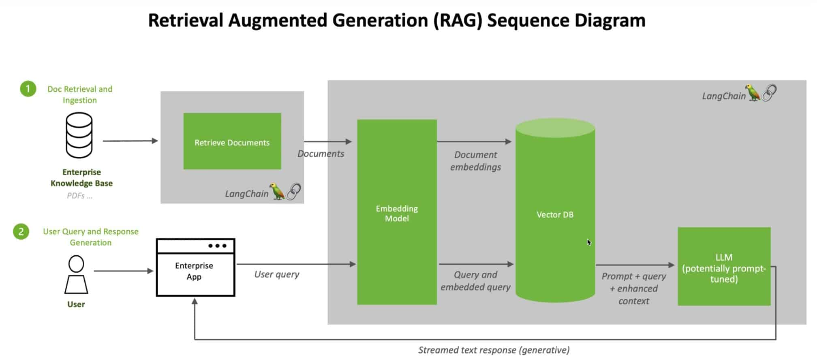
Bezpečné AI aplikace - RAG
Automatická Vyjadřovna – využití AI
Testujeme a trénujeme vlastní GPT modely a API
Zvažujeme model RAG (nejen pro Vyjadřovnu)

Slide 8
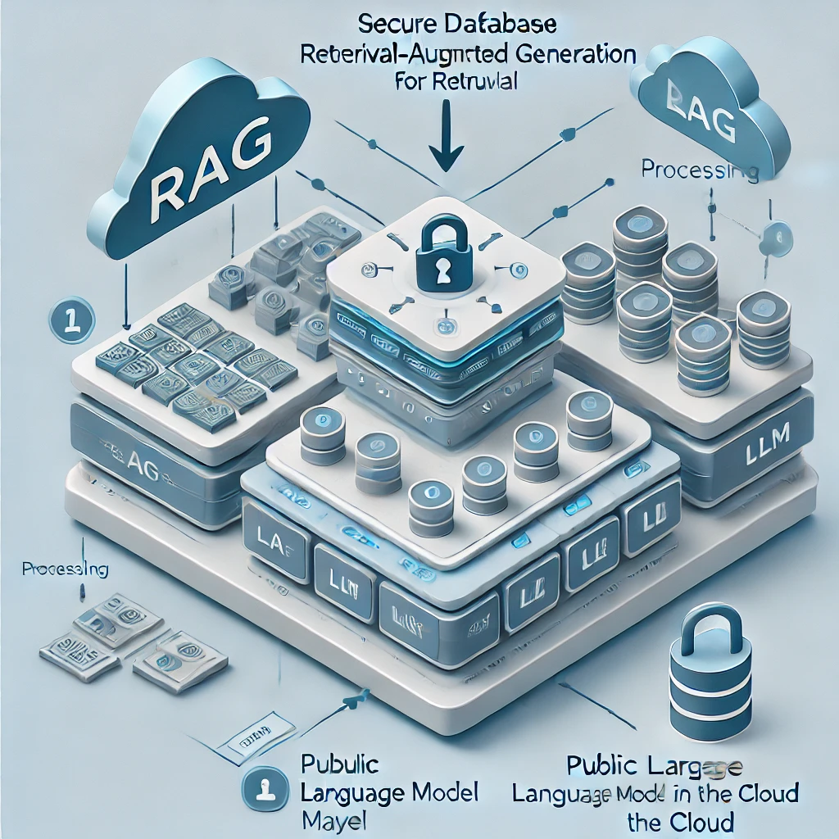

Výhody RAG architektury
Oddělení generativního modelu od datového úložiště
  RAG pracuje tak, že jazykový model (např. GPT) generuje odpovědi na základě relevantních informací získaných z externích zdrojů.
  To umožňuje uchovávat citlivá data v bezpečném a izolovaném úložišti (např. lokální databáze nebo zabezpečený cloud), které není přímo součástí generativního modelu.
  Citlivá data tak nejsou "naučena" nebo pevně integrovaná do jazykového modelu, čímž se snižuje riziko jejich úniku.
Minimalizace přenosu citlivých dat
  Jazykový model nemusí přistupovat k celému datasetu, ale pouze k malým a relevantním částem dat na vyžádání.
  Tento přístup snižuje pravděpodobnost přenosu nebo zpracování nepotřebných citlivých dat, což je důležité z pohledu ochrany osobních údajů (např. GDPR nebo HIPAA).

Slide 9

Kontakt
Krajský úřad Kraje Vysočina – odbor informatiky:
Žižkova 57, Jihlava 587 33
www.kr-vysocina.cz/it
www.kr-vysocina.cz/ict - v angličtině
Vedoucí odboru IT – Ing. Petr Pavlinec
pavlinec.p@kr-vysocina.cz, tel.: 564 602 114

